Slide 1
Minden úgy lesz
Ahogyan megmondta

Slide 2
Minden úgy lesz máté evangéliuma 26. rész 1-16. versek
¹Amikor Jézus befejezte mindezeket a beszédeket, így szólt tanítványaihoz: ²Tudjátok, hogy két
nap múlva lesz a páska ünnepe, és az Emberfia átadatik, hogy megfeszíttessék. ³Ekkor összegyűltek a főpapok és a nép vénei Kajafás főpap palotájában, ⁴és elhatározták, hogy
Jézust csellel elfogják, és megölik. ⁵De ezt mondták: Ne az ünnepen, nehogy zavargás legyen a
nép között.
⁶Amikor pedig Jézus Betániában, a leprás Simon házában volt, ⁷odament hozzá egy asszony,
akinél egy alabástromtartóban drága olaj volt, és ráöntötte az asztalnál ülő Jézus fejére. ⁸Amikor
látták ezt a tanítványai, bosszankodtak, és ezt mondták: Mire való ez a pazarlás? ⁹Hiszen el
lehetett volna ezt adni sok pénzért, és odaadni a szegényeknek.

Slide 3
Minden úgy lesz máté evangéliuma 26. rész 1-16. versek
¹⁰Amikor ezt Jézus észrevette, megkérdezte tőlük: Miért bántjátok ezt az asszonyt? Hiszen jót
tett velem, ¹¹mert a szegények mindig veletek lesznek, de én nem leszek mindig veletek. ¹²Mert
amikor ezt az olajat a testemre öntötte, a temetésemre készített elő. ¹³Bizony mondom nektek,
hogy bárhol hirdetik majd az evangéliumot az egész világon, amit ez az asszony tett, azt is
elmondják majd az ő emlékezetére.
¹⁴Akkor a tizenkettő közül egy, akit Iskáriótes Júdásnak hívtak, elment a főpapokhoz, ¹⁵és így
szólt: Mit adnátok nekem, ha kezetekbe adnám őt? Azok pedig harminc ezüstöt fizettek neki.
¹⁶Ettől fogva kereste az alkalmat, hogy elárulja őt.

Slide 4
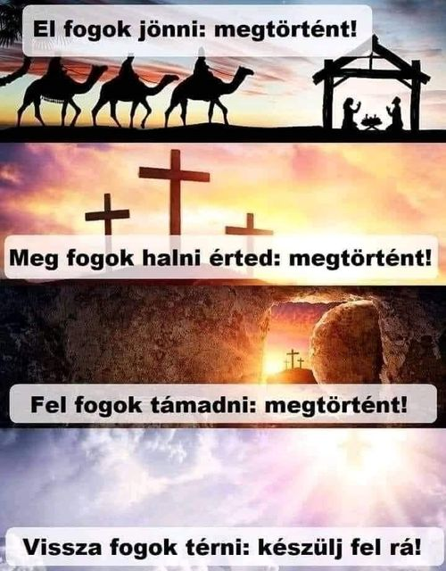

Slide 5
Minden úgy lesz bevezető gondolatok
http://www.biblia.hu/muv_jkm/jkm_mess.htm

Slide 6
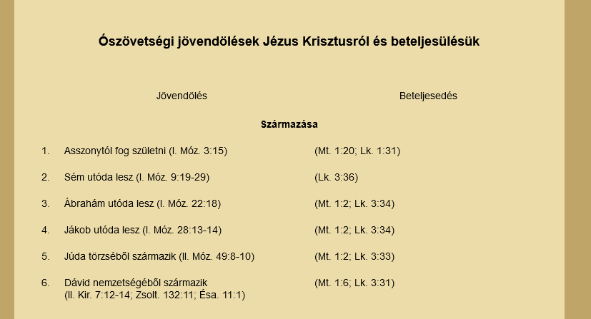

Slide 7
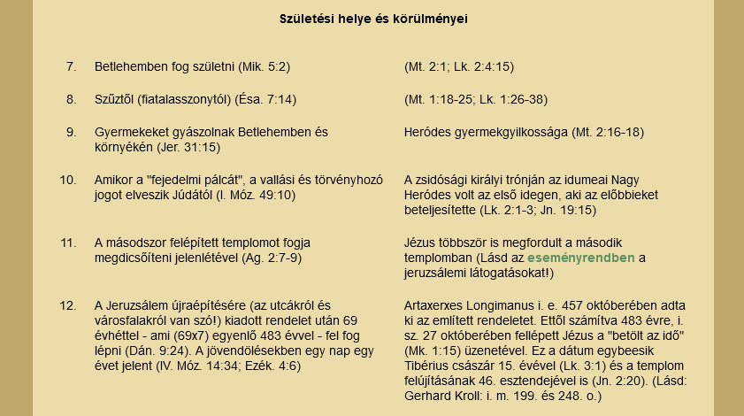

Slide 8
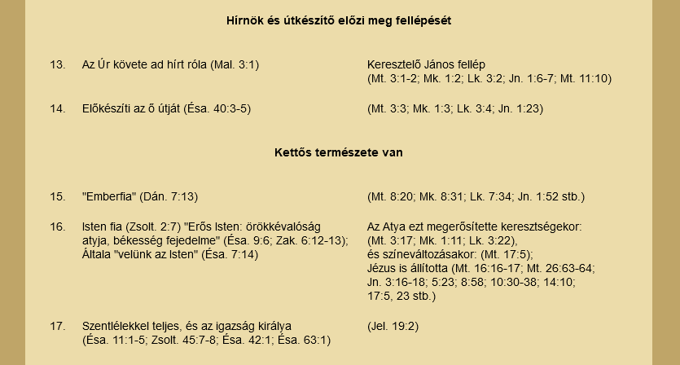

Slide 9
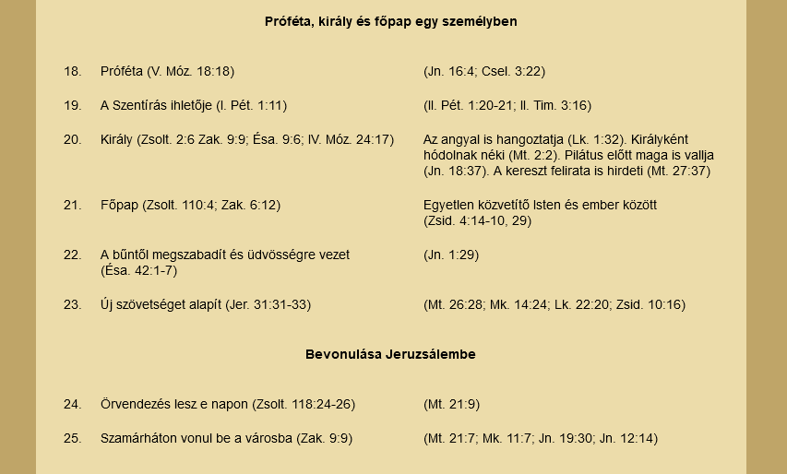

Slide 10
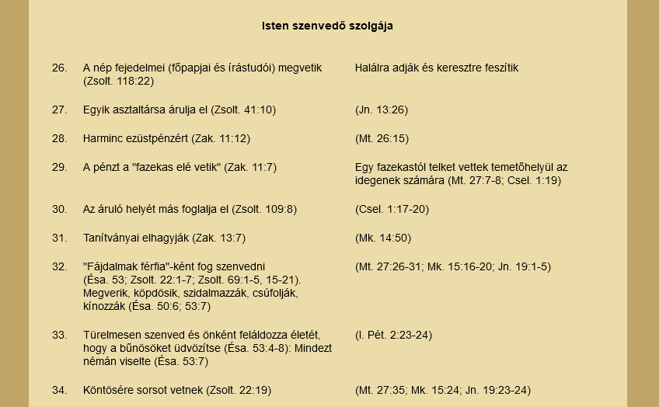

Slide 11
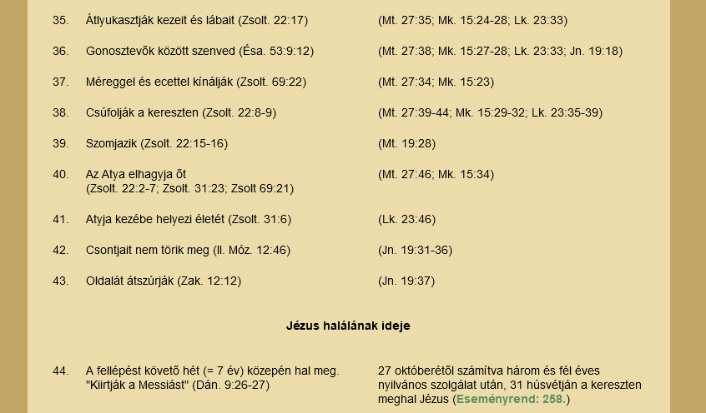

Slide 12
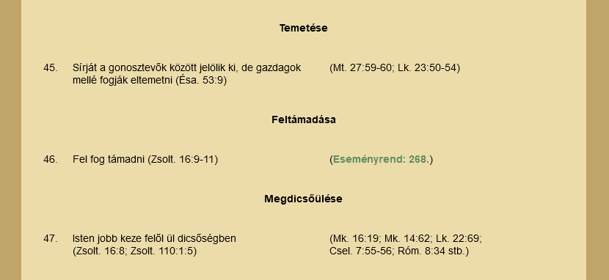

Slide 13
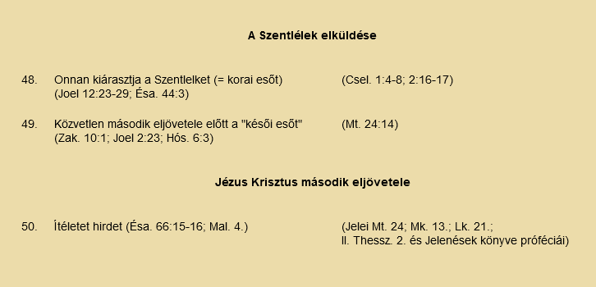

Slide 14
Ember tervez, isten végez
A főpapok, írástudók és vének elhatározzák, hogy megölik Jézust
valamikor az ünnepek után
Jézus beszél tanítványainak arról, hogy két napon belül megfeszítik őt
egy asszony előkészíti Jézus testét a temetésére, megkeni őt drága kenettel
Júdás üzletet köt Jézus elárulására a főpapokkal
Ki irányítja az eseményeket?
Mit gondolsz, Isten(az Atya) csak Jézus életének az eseményeit irányította?
Isten terve minden esetben megvalósul?
Van-e lehetőségünk arra, hogy nemet mondjunk Istennek?
„…és elhatározták, hogy Jézust csellel elfogják, és megölik. De ezt mondták: Ne az ünnepen, nehogy zavargás legyen a nép között.”
Mt 26,4-5

Slide 15
Minden úgy lesz záró gondolatok
Istennek a Messiásra személyére vonatkozóan volt kijelentése a megváltás, illetve az üdvtörténet miatt.
nagyrészt már beteljesedett
egy része még beteljesedésre vár
Tervének, illetve munkájának megvalósítása érdekében kiválaszt és elhív embereket, de személyük és életútjuk nincs kőbe vésve
minden ember szabad akaratából mondhat igent vagy nemet Istennek
Isten személyes vezetése és kijelentése meghatározhatja életünket
Mit mondott Jézus neked korábban? (meg fog történni)
Mennyire szeretnéd rábízni magad Jézus vezetésére?!

Slide 16
4 alapvető házzassági tanács egész évre heti tippek házasságunk gondozására
Állj le az állandó összehasonlításokkal – minden pár a saját, egyedi útját járja be a házasságában. Minden házaspárnak megvannak a maguk küzdelmei és sikerei. Nem érdemes energiát pazarolni arra, hogy vajon van-e olyan jó a házasságotok, mint másoké.
Légy konkrét – amennyiben célokat tűztök ki magatok elé, határozzátok meg pontosan, mit is szeretnétek. Így könnyebben mérhető az elért siker, mely még magabiztosabbá tesz benneteket. A konfliktusok kezelésében is hasznosabb, ha pontosan fogalmaztok.
Bölcsen gondold meg az elvárásaidat – ha boldogtalannak érzitek magatokat házasságotok bizonyos területeivel kapcsolatban, vizsgáljátok meg elvárásaitokat, mennyire egyeznek társatok elvárásaival. Mindezek összehangolása jelentősen növelheti elégedettségeteket a kapcsolatotokkal.
Összpontosíts magadra – saját gyengeségeitek, bizonytalanságaitok, szükségleteitek és vágyaitok megértése képessé tehet arra, hogy ne védekezően viselkedjetek, amikor problémát kell megbeszélnetek. Abban is segít, hogy felfedezzétek, mi tölt fel titeket igazán, hogy aztán még többet tudjatok adni házastársatoknak.

